Slide 1
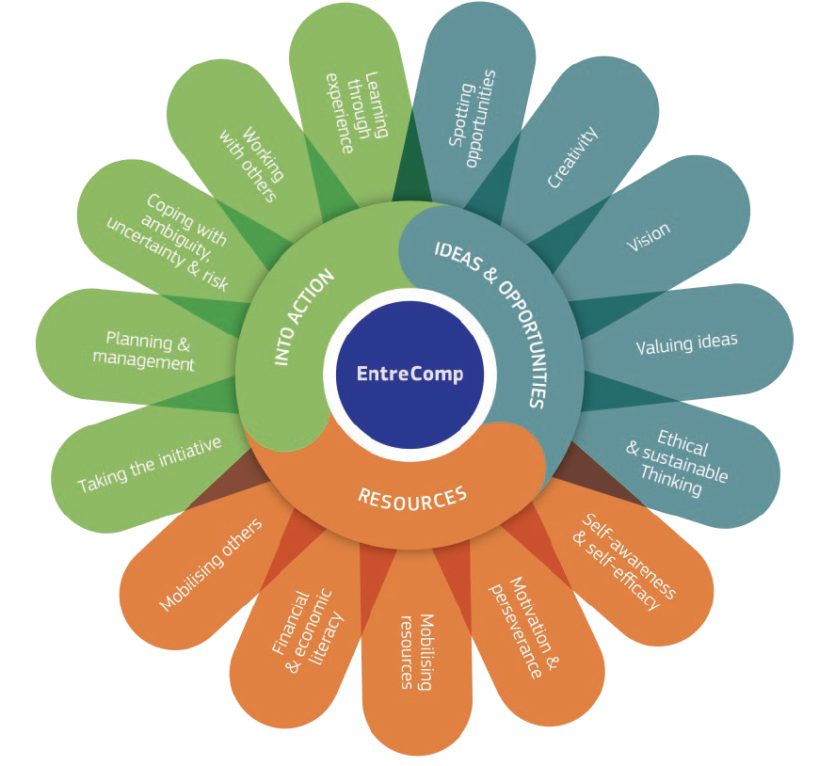
2.1 Selbstwahrnehmung und Selbstwirksamkeit
2.1.A Reflektieren Sie Ihre Wünsche und Ziele
Dieses Projekt wurde mit Unterstützung der Europäischen Kommission finanziert. Dieses Dokument und sein Inhalt spiegeln ausschließlich die Ansichten der Autoren wider, und die Kommission kann nicht für die Verwendung der darin enthaltenen Informationen verantwortlich gemacht werden
Legal description – Creative Commons licensing: The materials published on the EntreComp project website are classified as Open Educational Resources' (OER) and can be freely (without permission of their creators): downloaded, used, reused, copied, adapted, and shared by users, with information about the source of their origin.

Slide 2
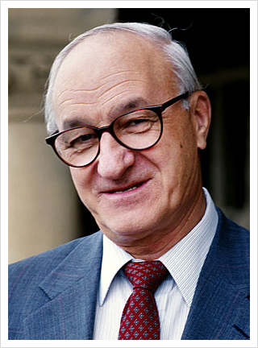
Selbstwirksamkeit: Suche nach einer Definition
Ursprünglich von dem kanadischen Psychologen Albert Bandura vorgeschlagen, bezieht sich das Konzept der Selbstwirksamkeit auf:
"wie gut man Handlungsabläufe abwickeln kann, die zur Bewältigung von zukünftigen Situationen erforderlich sind".
Quelle: Bandura, Albert (1982). "Self-efficacy mechanism in human agency". American Psychologist. 37 (2): 122–147
Dieses Projekt wurde mit Unterstützung der Europäischen Kommission finanziert. Dieses Dokument und sein Inhalt spiegeln ausschließlich die Ansichten der Autoren wider, und die Kommission kann nicht für die Verwendung der darin enthaltenen Informationen verantwortlich gemacht werden
Legal description – Creative Commons licensing: The materials published on the EntreComp project website are classified as Open Educational Resources' (OER) and can be freely (without permission of their creators): downloaded, used, reused, copied, adapted, and shared by users, with information about the source of their origin.

Slide 3
Mehr im Allgemeinen...
Selbstwirksamkeit beeinflusst das menschliche Verhalten in jedem Aspekt des sozialen Lebens (Arbeit, Gefühlsbeziehungen usw.).
Indem sie das Gesamtsystem der Überzeugungen einer Person als Mittel zur Stimulierung von Veränderungen in dessen Leben darstellt, wird die Wahrnehmung der eigenen Selbstwirksamkeit höchstwahrscheinlich die einflussreichste Variable sein, die ihre Entscheidungen und die Herausforderungen, denen sich eine Person zu stellen bereit ist, beeinflusst.
Dieses Projekt wurde mit Unterstützung der Europäischen Kommission finanziert. Dieses Dokument und sein Inhalt spiegeln ausschließlich die Ansichten der Autoren wider, und die Kommission kann nicht für die Verwendung der darin enthaltenen Informationen verantwortlich gemacht werden
Legal description – Creative Commons licensing: The materials published on the EntreComp project website are classified as Open Educational Resources' (OER) and can be freely (without permission of their creators): downloaded, used, reused, copied, adapted, and shared by users, with information about the source of their origin.

Slide 4
Implikationen für Unternehmer
Selbstwirksamkeit ist für etablierte (und vor allem für aufstrebende) Unternehmer von großer Bedeutung, weil sie ihre Fähigkeit fördert, in ihrem betrieblichen/geschäftlichen Umfeld effektiv und wirkungsvoll zu sein.
Ein gesundes Selbstwirksamkeitsdenken bringt einen Boost-Effekt für die Kompetenz des Unternehmers, selbstbewusst, effektiv und motiviert zu handeln.
Dieses Projekt wurde mit Unterstützung der Europäischen Kommission finanziert. Dieses Dokument und sein Inhalt spiegeln ausschließlich die Ansichten der Autoren wider, und die Kommission kann nicht für die Verwendung der darin enthaltenen Informationen verantwortlich gemacht werden
Legal description – Creative Commons licensing: The materials published on the EntreComp project website are classified as Open Educational Resources' (OER) and can be freely (without permission of their creators): downloaded, used, reused, copied, adapted, and shared by users, with information about the source of their origin.

Slide 5
Selbstwahrnehmung: Suche nach einer Definition
Die Wurzeln der Selbstwahrnehmung gehen auf die griechische Philosophie zurück; das Konzept wurde später (und ist immer noch) ein wichtiges Thema in der Gemeinschaft der Psychologen und Neurowissenschaftler.
Eine wichtige Theorie auf diesem Gebiet besagt, dass die Selbstwahrnehmung ein Geisteszustand ist, der es Menschen ermöglicht, ihre aktuellen Standards mit ihren inneren (und persönlichen) Erwartungen zu vergleichen und zu bewerten.
Quelle: "Eine Theorie der objektiven Selbstwahrnehmung", 1972, S. Duval & R. Wick Lund
Dieses Projekt wurde mit Unterstützung der Europäischen Kommission finanziert. Dieses Dokument und sein Inhalt spiegeln ausschließlich die Ansichten der Autoren wider, und die Kommission kann nicht für die Verwendung der darin enthaltenen Informationen verantwortlich gemacht werden
Legal description – Creative Commons licensing: The materials published on the EntreComp project website are classified as Open Educational Resources' (OER) and can be freely (without permission of their creators): downloaded, used, reused, copied, adapted, and shared by users, with information about the source of their origin.

Slide 6
Mehr im Allgemeinen...
Da die Selbstwahrnehmung ein so mächtiges Mittel ist, um die eigenen Emotionen, Stärken und Schwächen zu verstehen, ist die Selbstwirksamkeitstheorie von Bandura eine (unter vielen) direkte Konsequenz aus diesem Konzept.
Die Selbstwahrnehmung löst den Aufbau und das "Konstruieren" einer einheitlichen Reaktion auf einen Bedürfniszustand aus - unabhängig vom Kontext, aus dem sie kommt (Familie, Unternehmen usw.).
Dieses Projekt wurde mit Unterstützung der Europäischen Kommission finanziert. Dieses Dokument und sein Inhalt spiegeln ausschließlich die Ansichten der Autoren wider, und die Kommission kann nicht für die Verwendung der darin enthaltenen Informationen verantwortlich gemacht werden
Legal description – Creative Commons licensing: The materials published on the EntreComp project website are classified as Open Educational Resources' (OER) and can be freely (without permission of their creators): downloaded, used, reused, copied, adapted, and shared by users, with information about the source of their origin.

Slide 7
Implikationen für Unternehmer
Selbstbewusste Unternehmer verhalten sich zuverlässig, führungsstark und mit emotionaler Intelligenz.
Sie schaffen für sich und andere die ethischste, nachhaltigste und innovativste Arbeitsumgebung, die sich auf ein tiefes Verständnis der moralischen Verpflichtungen, der Fähigkeiten und der individuellen Identitäten eines jeden stützt.
Dieses Projekt wurde mit Unterstützung der Europäischen Kommission finanziert. Dieses Dokument und sein Inhalt spiegeln ausschließlich die Ansichten der Autoren wider, und die Kommission kann nicht für die Verwendung der darin enthaltenen Informationen verantwortlich gemacht werden
Legal description – Creative Commons licensing: The materials published on the EntreComp project website are classified as Open Educational Resources' (OER) and can be freely (without permission of their creators): downloaded, used, reused, copied, adapted, and shared by users, with information about the source of their origin.

Slide 8
Die Kombination der beiden Kompetenzen...
...versetzt Unternehmer in die Lage, ihre Rolle als Führungskräfte zu verstehen und sich ihrer bewusst zu werden und entsprechend mit Effektivität, Wirksamkeit und Ethik zu handeln. Selbstwirksamkeit und Selbstwahrnehmung sind zwei wichtige Triebfedern, um Ihre Wünsche und Ziele klar zu erkennen; strukturierte Vorgehensweisen zu planen, um Ziele zu erreichen und Ihre Motivation während des gesamten Prozesses zu stärken.
Dieses Projekt wurde mit Unterstützung der Europäischen Kommission finanziert. Dieses Dokument und sein Inhalt spiegeln ausschließlich die Ansichten der Autoren wider, und die Kommission kann nicht für die Verwendung der darin enthaltenen Informationen verantwortlich gemacht werden
Legal description – Creative Commons licensing: The materials published on the EntreComp project website are classified as Open Educational Resources' (OER) and can be freely (without permission of their creators): downloaded, used, reused, copied, adapted, and shared by users, with information about the source of their origin.

Slide 9
2.1 Selbstwahrnehmung und Selbstwirksamkeit
2.1.B Identifizieren Sie Ihre Stärken und Schwächen
Dieses Projekt wurde mit Unterstützung der Europäischen Kommission finanziert. Dieses Dokument und sein Inhalt spiegeln ausschließlich die Ansichten der Autoren wider, und die Kommission kann nicht für die Verwendung der darin enthaltenen Informationen verantwortlich gemacht werden
Legal description – Creative Commons licensing: The materials published on the EntreComp project website are classified as Open Educational Resources' (OER) and can be freely (without permission of their creators): downloaded, used, reused, copied, adapted, and shared by users, with information about the source of their origin.

Slide 10
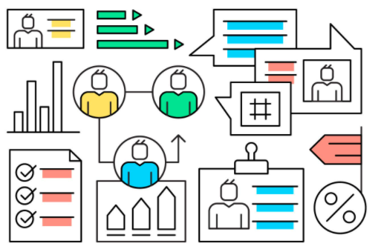
Die Stärken/Schwächen-Analyse
In der Karriere- und Berufsentwicklung wird eine solche Analyse von Personalverantwortlichen gerne genutzt, um ein Gefühl für die persönlichen Bereiche zu bekommen, in denen jemand sein volles Potenzial verbessern/entfalten könnte.
S/W-Analysen sind nicht mit Persönlichkeitstests zu verwechseln: Sie können sich gegenseitig ergänzen, aber bleiben doch zwei verschiedene Werkzeuge mit zwei unterschiedlichen Anwendungsbereichen.
Dieses Projekt wurde mit Unterstützung der Europäischen Kommission finanziert. Dieses Dokument und sein Inhalt spiegeln ausschließlich die Ansichten der Autoren wider, und die Kommission kann nicht für die Verwendung der darin enthaltenen Informationen verantwortlich gemacht werden
Legal description – Creative Commons licensing: The materials published on the EntreComp project website are classified as Open Educational Resources' (OER) and can be freely (without permission of their creators): downloaded, used, reused, copied, adapted, and shared by users, with information about the source of their origin.

Slide 11
Eine persönliche SWOT-Analyse
Ein "Handbuch" für Selbsteinschätzungen gibt es nicht. Aber eines der am häufigsten wiederkehrenden Instrumente ist die sogenannte persönliche SWOT-Analyse (Strengths; Weakness; Opportunities; Threats).
Während dieses Instrument sehr stark genutzt wird, um die Wettbewerbsfähigkeit eines Unternehmens zu bewerten, legen einige seine mögliche "Weiterverwendung" auch auf der individuellen und persönlichen Ebene nahe.
Dieses Projekt wurde mit Unterstützung der Europäischen Kommission finanziert. Dieses Dokument und sein Inhalt spiegeln ausschließlich die Ansichten der Autoren wider, und die Kommission kann nicht für die Verwendung der darin enthaltenen Informationen verantwortlich gemacht werden
Legal description – Creative Commons licensing: The materials published on the EntreComp project website are classified as Open Educational Resources' (OER) and can be freely (without permission of their creators): downloaded, used, reused, copied, adapted, and shared by users, with information about the source of their origin.

Slide 12
Aufschlüsselung der vier Variablen
Stärken: Was Sie am besten können...
Schwächen: Woran es Ihnen mangelt...
Chancen: Was Sie antreibt und was Ihre Höchstleistungen hervorruft...
Bedrohungen: Was Ihnen Angst macht und was Sie am Handeln hindert...
Dieses Projekt wurde mit Unterstützung der Europäischen Kommission finanziert. Dieses Dokument und sein Inhalt spiegeln ausschließlich die Ansichten der Autoren wider, und die Kommission kann nicht für die Verwendung der darin enthaltenen Informationen verantwortlich gemacht werden
Legal description – Creative Commons licensing: The materials published on the EntreComp project website are classified as Open Educational Resources' (OER) and can be freely (without permission of their creators): downloaded, used, reused, copied, adapted, and shared by users, with information about the source of their origin.

Slide 13
Die Punkte miteinander verbunden...
Aus der gleichzeitigen Betrachtung der vier Variabeln ergibt sich hier eine vollständige Matrix, die das Wesentliche Ihrer Einstellungen, Verhaltensweisen und Werte aufzeigt.
Auf diese Weise wird es Ihnen viel leichter fallen zu verstehen, wie Sie Ihre Stärken nutzen können, um Ihre Ängste einzudämmen und sich selbst die günstigsten Bedingungen für Ihre Effizienz und Effektivität zu ermöglichen.
Dieses Projekt wurde mit Unterstützung der Europäischen Kommission finanziert. Dieses Dokument und sein Inhalt spiegeln ausschließlich die Ansichten der Autoren wider, und die Kommission kann nicht für die Verwendung der darin enthaltenen Informationen verantwortlich gemacht werden
Legal description – Creative Commons licensing: The materials published on the EntreComp project website are classified as Open Educational Resources' (OER) and can be freely (without permission of their creators): downloaded, used, reused, copied, adapted, and shared by users, with information about the source of their origin.

Slide 14
Die SWOT-Analyse einer Gruppe
In einem weiteren Schritt kann derselbe Prozess auf eine breitere Schicht statt auf das Individuum angewendet werden.
Dadurch werden die Dynamiken identifiziert, die das Team als Ganzes betreffen/ beeinflussen/ befähigen.
Dieses Projekt wurde mit Unterstützung der Europäischen Kommission finanziert. Dieses Dokument und sein Inhalt spiegeln ausschließlich die Ansichten der Autoren wider, und die Kommission kann nicht für die Verwendung der darin enthaltenen Informationen verantwortlich gemacht werden
Legal description – Creative Commons licensing: The materials published on the EntreComp project website are classified as Open Educational Resources' (OER) and can be freely (without permission of their creators): downloaded, used, reused, copied, adapted, and shared by users, with information about the source of their origin.

Slide 15
Zur Wiederholung: Checkliste für die Selbstkontrolle
Auf der Grundlage der vorangegangenen Inhalte können Sie nun gerne mit dem SWOT-Modell arbeiten und üben. Versuchen Sie, Stärken und Schwächen Ihrer eigenen Person zu benennen und die Einflussfaktoren zu identifizieren, die Ihre größten Potenziale auslösen oder hemmen...
Stärken | Schwächen
… | …
Chancen | Bedrohungen
… | …
Dieses Projekt wurde mit Unterstützung der Europäischen Kommission finanziert. Dieses Dokument und sein Inhalt spiegeln ausschließlich die Ansichten der Autoren wider, und die Kommission kann nicht für die Verwendung der darin enthaltenen Informationen verantwortlich gemacht werden
Legal description – Creative Commons licensing: The materials published on the EntreComp project website are classified as Open Educational Resources' (OER) and can be freely (without permission of their creators): downloaded, used, reused, copied, adapted, and shared by users, with information about the source of their origin.

Slide 16
2.1 Selbstwahrnehmung und Selbstwirksamkeit
2.1.C Beeinflussen Sie den Verlauf der Ereignisse
Dieses Projekt wurde mit Unterstützung der Europäischen Kommission finanziert. Dieses Dokument und sein Inhalt spiegeln ausschließlich die Ansichten der Autoren wider, und die Kommission kann nicht für die Verwendung der darin enthaltenen Informationen verantwortlich gemacht werden
Legal description – Creative Commons licensing: The materials published on the EntreComp project website are classified as Open Educational Resources' (OER) and can be freely (without permission of their creators): downloaded, used, reused, copied, adapted, and shared by users, with information about the source of their origin.

Slide 17
Dinge aussortieren...
Was gerade über Selbstwahrnehmung, Selbstwirksamkeit und SWOT gesagt wurde, finden Sie konkret in den Möglichkeiten, wie Sie einen positiven Einfluss auf Ereignisse und Menschen erzeugen können.
Behalten Sie immer ein Auge darauf, was um Sie herum passiert, testen Sie einen Plan B und bereiten Sie sich auf das Schlimmste vor, was passieren kann.
Dieses Projekt wurde mit Unterstützung der Europäischen Kommission finanziert. Dieses Dokument und sein Inhalt spiegeln ausschließlich die Ansichten der Autoren wider, und die Kommission kann nicht für die Verwendung der darin enthaltenen Informationen verantwortlich gemacht werden
Legal description – Creative Commons licensing: The materials published on the EntreComp project website are classified as Open Educational Resources' (OER) and can be freely (without permission of their creators): downloaded, used, reused, copied, adapted, and shared by users, with information about the source of their origin.

Slide 18
Eine kurze Rekapitulation
Die Beurteilung und Bewertung Ihrer SWOT-Analyse bringt wesentliche (Dis-)Funktionalitäten Ihrer Vorgehensweise ans Licht;
Mit diesen Überlegungen werden Sie auf mehreren Ebenen der sozialen Kompetenzen eine große Leistungsfähigkeit erlangen...
...die Ihnen wiederum helfen werden, als Unternehmer und Führungskraft viel effizienter und effektiver zu sein.
Dieses Projekt wurde mit Unterstützung der Europäischen Kommission finanziert. Dieses Dokument und sein Inhalt spiegeln ausschließlich die Ansichten der Autoren wider, und die Kommission kann nicht für die Verwendung der darin enthaltenen Informationen verantwortlich gemacht werden
Legal description – Creative Commons licensing: The materials published on the EntreComp project website are classified as Open Educational Resources' (OER) and can be freely (without permission of their creators): downloaded, used, reused, copied, adapted, and shared by users, with information about the source of their origin.

Slide 19
Achten Sie auf Ihre Schritte...
Lassen Sie nicht locker: Wenn die Dinge wie erwartet laufen, bedeutet das nicht, dass es immer so sein wird.
Rückschläge stehen vor der Tür und Sie können sie vielleicht nicht kommen sehen; bewerten Sie die Ungewissheiten, die von Ihrem betrieblichen Kontext ausgehen, und nehmen Sie nie etwas als selbstverständlich hin.
Achten Sie auf die Warnsignale und bereiten Sie sich auf den Einsatz Ihrer Gegenmaßnahmen vor.
Dieses Projekt wurde mit Unterstützung der Europäischen Kommission finanziert. Dieses Dokument und sein Inhalt spiegeln ausschließlich die Ansichten der Autoren wider, und die Kommission kann nicht für die Verwendung der darin enthaltenen Informationen verantwortlich gemacht werden
Legal description – Creative Commons licensing: The materials published on the EntreComp project website are classified as Open Educational Resources' (OER) and can be freely (without permission of their creators): downloaded, used, reused, copied, adapted, and shared by users, with information about the source of their origin.

Slide 20
Achten Sie auf Ihre Schritte...
Haben Sie keine Angst, unzureichend zu sein:
Recherchieren Sie
Studieren Sie
Seien Sie aufmerksam
Hören Sie zu und lernen Sie von dem, der es geschaffen hat
Nehmen Sie wertvolle Lektionen an
Erkennen Sie Ihre Fehler und Ihre Verantwortung an
Bleiben Sie bescheiden
Dieses Projekt wurde mit Unterstützung der Europäischen Kommission finanziert. Dieses Dokument und sein Inhalt spiegeln ausschließlich die Ansichten der Autoren wider, und die Kommission kann nicht für die Verwendung der darin enthaltenen Informationen verantwortlich gemacht werden
Legal description – Creative Commons licensing: The materials published on the EntreComp project website are classified as Open Educational Resources' (OER) and can be freely (without permission of their creators): downloaded, used, reused, copied, adapted, and shared by users, with information about the source of their origin.

Slide 21
...und was, wenn nichts funktioniert?
Es ist eine reale Möglichkeit, dass Sie trotz all Ihrer Bemühungen noch immer keine Erfolge erzielen können. Gehen Sie in diesen Fällen zurück zum Ausgangspunkt und versuchen Sie, sich einige Fragen zu beantworten:
Habe ich meine Stärken überschätzt? Wenn ja, was habe ich übersehen?
Habe ich meine Schwächen unterschätzt? Wenn ja, was habe ich übersehen?
Nehme ich die mich umgebenden Zusammenhänge ausreichend wahr?
Bin ich ausreichend selbstwirksam in dem, was ich tue? Gibt es einen Weg, wie ich mich selbst vorantreiben kann?
Dieses Projekt wurde mit Unterstützung der Europäischen Kommission finanziert. Dieses Dokument und sein Inhalt spiegeln ausschließlich die Ansichten der Autoren wider, und die Kommission kann nicht für die Verwendung der darin enthaltenen Informationen verantwortlich gemacht werden
Legal description – Creative Commons licensing: The materials published on the EntreComp project website are classified as Open Educational Resources' (OER) and can be freely (without permission of their creators): downloaded, used, reused, copied, adapted, and shared by users, with information about the source of their origin.

